Slide 1





































ƯỜ
Ạ Ọ
Ậ Ả
Ậ
Ứ
Ụ
ệ ố
ề ả ệ
ọ
ậ
ạ
ự ệ
ờ

Slide 2

Danh sách thành viên nhóm 8
Họ Và Tên | MSSV
Hoàng Trọng Thịnh (NT) | 091205000711
Nguyễn Hoài Nam | 052206008536
Dương Chí Toàn | 089206011877
Đặng Quốc Việt | 056206002753
Lê Thế Vương | 036206002388

Slide 3






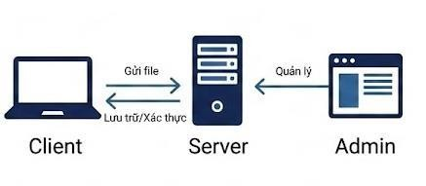
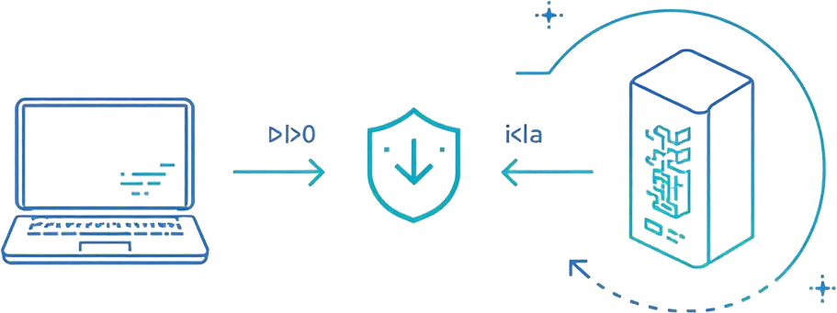

ớ ệ ự
Tên đề tài: Ứng dụng Upload Single File with control (Start, Stop, Pause, Resume)
Mục tiêu:
Xây dựng ứng dụng Client-Server cho phép upload một file. Hỗ trợ
chia file thành nhiều chunk, truyền đa luồng.
Điều khiển Start/Pause/Resume/Stop trong cùng phiên upload và xác minh toàn vẹn dữ liệu bằng SHA-256.

Slide 4
ớ ệ ự
Tên đề tài: Ứng dụng Upload Single File with control (Start, Stop, Pause, Resume)
Các chức năng chính:
Client: chọn/kéo thả file, cấu hình chunk size, số luồng, giới hạn tốc độ, theo dõi tiến trình và lịch sử upload.
Server: tiếp nhận file, lưu trữ, theo dõi phiên truyền, kiểm tra checksum. Admin: theo dõi server, tài khoản, file đã upload và thống kê cơ bản.

Slide 5
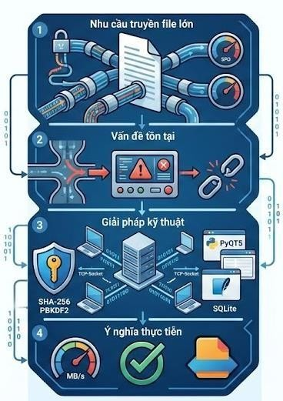





ọ ề
Bối cảnh thực tế
Nhu cầu truyền file lớn ngày càng cao Upload truyền thống "gửi và chờ" thiếu
kiểm soát
Sự cố mạng phải tải lại từ đầu Thiếu xác thực toàn vẹn dữ liệu
Ý nghĩa học thuật
Ứng dụng TCP Socket nhị phân
Lập trình đa luồng (Threading)
Thuật toán SHA-256 & PBKDF2
Giao diện PyQt5, SQLite/SQL Server
Vấn đề tồn tại Không có chức năng Pause/Resume
Không xác thực SHA-256 Lãng phí băng thông
Không giới hạn tốc độ truyền
Ý nghĩa thực tiễn
Tiết kiệm băng thông hiệu quả
Toàn vẹn dữ liệu đạt 100%
Trải nghiệm người dùng linh hoạt
Tiềm năng ứng dụng thương mại

Slide 6
















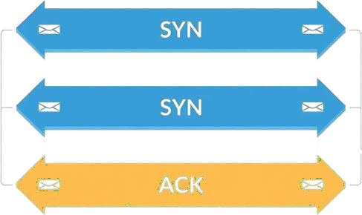
ơ ở
ậ
ạ
ế
Phân chia vai trò rõ ràng: Server lắng nghe kết nối tại cổng cố định (port 8888), Client chủ
động kết nối tới Server.
TCP đảm bảo kết nối tin cậy qua cơ chế 3-way handshake (SYN → SYN-ACK →ACK), đảm bảo dữ liệu nhị phân được truyền toàn vẹn, đúng thứ tự.
TCP Socket & Truyền dữ liệu nhị phân
File được chia thành các chunk nhị phân để truyền qua TCP Socket.
Server ghi dữ liệu theo offset/chunk được chỉ định, giúp kiểm soát quá trình
ghép file và hỗ trợ Pause/Resume trong cùng phiên upload.
Khi mất kết nối hoặc tắt server giữa chừng, Client phát hiện lỗi, dừng upload và ghi
nhận trạng thái Failed.

Slide 7

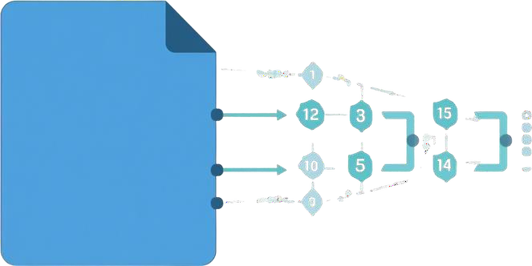







ơ ở
ế
ề ệ
File được chia thành các chunk nhỏ theo kích thước cấu hình 1MB, 5MB hoặc 10MB.
Cơ chế này hỗ trợ truyền đa luồng và điều khiển Pause/Resume trong cùng phiên upload.
Sau khi truyền xong, Server tính lại SHA-256 của file đã nhận và so khớp với giá trị Client gửi khi khởi tạo phiên upload.
Nếu checksum khớp, upload được xác nhận thành công; nếu không khớp, hệ thống báo
lỗi và không ghi nhận Verified.
.
ự ẹ
SHA-256 tạo mã băm 256-bit cho toàn bộ file trước khi gửi.
Sau khi truyền xong, Server tính lại hash và so khớp với giá trị Client gửi qua
lệnh
MULTIPART_FINALIZE, đảm bảo toàn vẹn dữ liệu 100%.

Slide 8



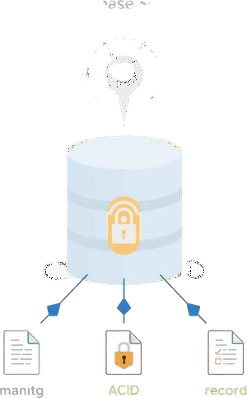
ơ ở
ế
ồ
Worker Thread xử lý truyền tải file độc lập, tránh treo giao diện. PyqtSignal cập
nhật UI theo thời gian thực từ luồng nền.
Server đa luồng phục vụ nhiều client đồng thời, mỗi kết nối được xử lý bởi một
thread riêng biệt.
SQLite & Quản lý dữ liệu
SQLite lưu trữ tài khoản người dùng, mật khẩu đã hash bằng PBKDF2 và thông tin đăng nhập.
Lịch sử upload phía Client được lưu trong file JSON cục bộ.
SQL Server được dùng để đồng bộ thông tin file/log nếu môi trường có cấu
hình hỗ trợ.

Slide 9











ươ
ệ ố
ế ế
ể
Kiến trúc hệ thống, thiết kế giao diện, luồng hoạt động và các chức năng chính của ứng dụng Upload Single File with Control theo mô hình Client-Server.

Slide 10






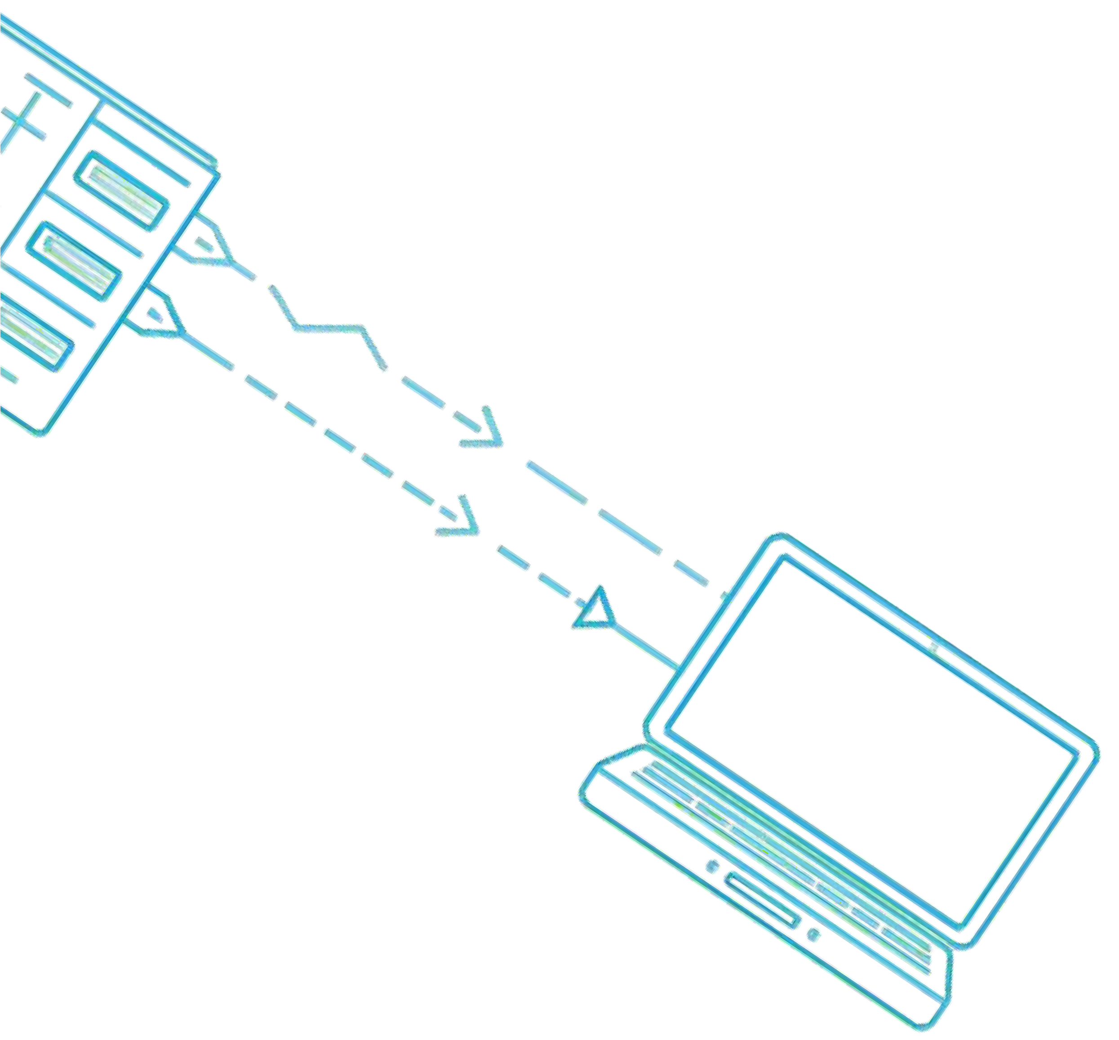
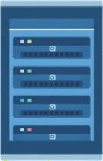
ế
ệ ố
Client - SocketClient/UploadManager:
Kết nối tới Server qua IP/Port, tính SHA-256 của file, chia file thành các chunk,
quản lý hàng đợi upload và điều phối Worker Threads để truyền song song. Client hỗ trợ Start, Pause, Resume, Stop trong cùng phiên upload, giới hạn tốc độ và cập nhật tiến trình theo thời gian thực.
Server – Lắng nghe cổng 8888, xử lý các lệnh AUTH_COMMAND, MULTIPART_INIT, MULTIPART_PART, MULTIPART_FINALIZE và MULTIPART_ABORT.
Server nhận từng chunk, ghi đúng vị trí trong file, theo dõi tiến trình, kiểm tra SHA- 256 sau khi hoàn tất và trả trạng thái xác minh về Client.

Slide 11










ồ
ạ ộ
ươ
ướ
Chọn file và đọc thông tin: Client duyệt hoặc kéo thả file, đọc kích thước, định dạng,
tính toán mã băm SHA-256 để chuẩn bị cho quá trình truyền tải.
ướ
Đăng nhập với
AUTH_COMMAND:
Client gửi email và mật khẩu đăng nhập tới Server.
Server kiểm tra tài khoản bằng mật khẩu đã
được hash PBKDF2
+ salt trong database, đồng thời kiểm tra vai
trò User/Admin và trạng thái tài khoản.
ướ
Khởi động ứng dụng, thiết lập kết nối TCP tới Server (IP/Port). Xác thực phiên kết nối ban đầu trước khi thực
hiện bất kỳ thao tác nào.

Slide 12




ồ
ạ ộ
ươ
ướ
Truyền song song các chunk qua
nhiều Worker Threads. Mỗi luồng
được gửi kèm session_id, part_index, offset và part_size để Server ghi đúng vị trí.
Các Worker Threads upload chunk so ng song, hỗ
trợ Pause/Resume/Stop trong cùng
phiên và giới hạn tốc độ truyền.
ướ
Chia file thành các chunk
(≥1MB), tính offset từng phần và
xếp vào hàng đợi truyền. Mỗi chunk mang header định danh để Server ghép lại đúng thứ tự.
ướ
Khởi tạo phiên truyền tải bằng lệnh MULTIPART_INIT. Client
gửi thông tin file (tên, kích thước, SHA-256) lên Server để Server chuẩn bị tiếp nhận và cấp phát phiên làm việc.

Slide 13






ồ ạ ộ ươ
Bước 7 – Kiểm tra mã băm:
Sau khi toàn bộ chunk được gửi thành công, Client gửi lệnh MULTIPART_FINALIZE.
Server tính SHA-256 của file đã nhận và so khớp với hash ban đầu do Client gửi khi khởi tạo phiên.
Bước 8 – Hoàn tất phiên truyền:
Nếu checksum khớp, Server trả trạng thái xác minh thành công.
Client cập nhật giao diện, ghi lịch sử upload cục bộ và đóng socket.
Nếu có cấu hình SQL Server, thông tin file/log có thể được đồng bộ thêm.

Slide 14



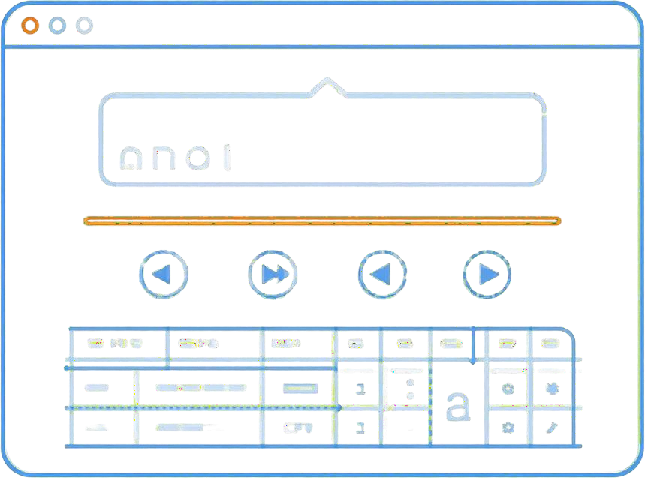
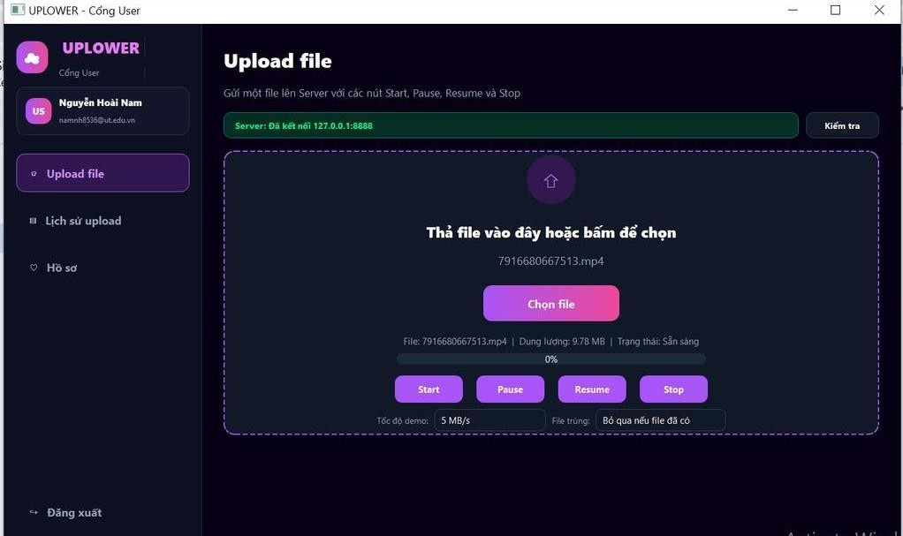





ế ế
ệ
Khu vực Chọn tệp: Hỗ trợ Browse và Drag & Drop, hiển thị tên file, dung
lượng và trạng thái. Ứng dụng từ chối file rỗng 0 byte.
Thanh tiến trình: Hiển thị phần trăm upload, tốc độ truyền và trạng thái
hiện tại.
Nút điều khiển: Start, Pause, Resume, Stop trong cung phiên
Cấu hình nâng cao: chunk size, số luồng song song, giới hạn tốc độ upload
Bảng trạng thái chunk: theo dõi từng chunk với trạng thái Waiting / Uploading /
Complete / Failed / Skipped.
ệ

Slide 15






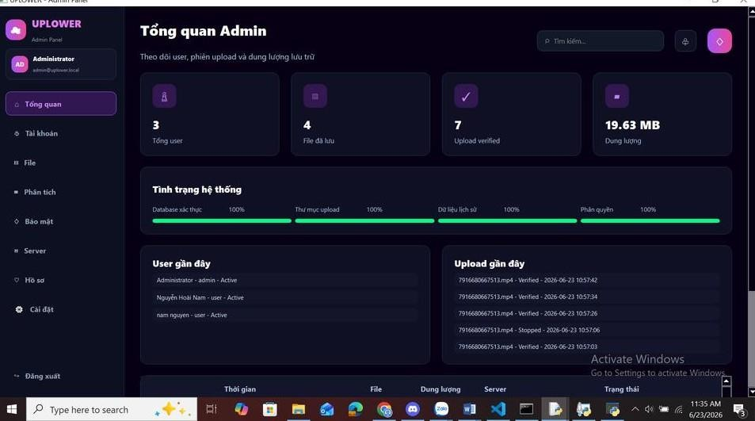



ế ế
ệ
Theo dõi số thiết bị đang kết nối, phiên truyền đang hoạt động, tổng dung lượng đã truyền và nhật ký sự kiện/lỗi.
Cho phép bật/tắt server và chọn thư mục lưu file.
Xem danh sách tài khoản, chi tiết user, danh
sách file đã upload, lịch sử upload và thống kê cơ bản.
Hỗ trợ tìm kiếm file trong trang quản lý file và
mở file đã lưu trên server.

Slide 16
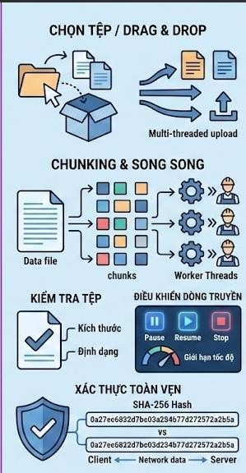




ứ
ự
Chọn tệp
Duyệt file hoặc kéo thả (Drag & Drop)
Upload đa luồng
Chunking nhị phân, song song
Worker Threads
Điều khiển dòng truyền
Pause, Resume, Stop linh hoạt
Giới hạn tốc độ
Thuật toán throttling kiểm soát
băng thông
Xác thực toàn vẹn
So khớp SHA-256 hai đầu Client
- Server
Kiểm tra tệp
Xác thực kích thước và định dạng
trước khi gửi

Slide 17







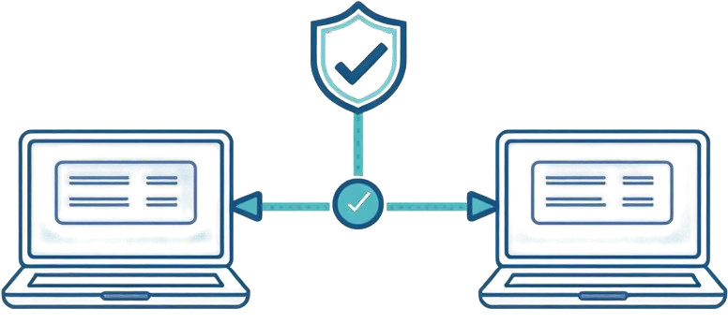

ế ả ự ệ
Hoàn thành chức năng upload một file theo mô hình Client-Server.
Hỗ trợ chia file thành chunk, upload đa luồng, điều khiển
Start/Pause/Resume/Stop trong cùng phiên.
Giao diện không bị treo nhờ xử lý upload bằng worker thread và cập nhật
UI qua signal.
Hỗ trợ giới hạn tốc độ upload để thuận tiện kiểm thử.
Server kiểm tra SHA-256 sau khi nhận file để xác minh toàn vẹn dữ liệu.
Client ghi nhận lịch sử upload với các trạng
thái Verified, Skipped, Failed hoặc Stopped.
Đã kiểm thử các tình huống: file rỗng, server tắt giữa upload, trùng file,
nhiều client upload đồng thời và tìm kiếm file.

Slide 18













ọ
ệ
ặ ả
Định nghĩa cấu trúc Header nhị phân phức tạp, sử dụng threading.
Lock để tránh xung đột ghi file đồng thời.
Xác định offset chính xác khi Resume, cấu hình pyodbc kết nối SQL Server trên nhiều môi
trường khác nhau.
ọ ệ
Nắm vững TCP/IP truyền dữ liệu nhị phân, lập trình đa luồng an toàn.
Xử lý bất đồng bộ với PyQt5 (pyqtSignal/Slot), triển khai SHA-256 và PBKDF2 xác thực toàn
vẹn, quản lý mã nguồn nhóm hiệu quả với Git.

Slide 19






ế ậ ướ
ể
Kết luận :
Hệ thống đã đáp ứng các chức năng chính của đề tài Upload Single File with Control:
upload một file theo mô hình Client-Server, chia
file thành chunk, truyền đa luồng, điều khiển Start/Pause/Resume/Stop trong cùng phiên, giới hạn tốc độ và xác minh
SHA-256 sau khi upload.

Slide 20
ế ậ ướ
ể
Hạn chế hiện tại:
Chưa hỗ trợ resume sau khi đóng app hoặc mất phiên server.
Chưa có hàng đợi upload nhiều file.
Chức năng quản trị tài khoản và file còn ở mức xem/thống kê, chưa đầy đủ thêm/sửa/xóa.
Hướng phát triển:
Tích hợp SSL/TLS, upload queue nhiều file, resume sau khi restart app, nén dữ liệu, giao diện Web/Mobile và lưu trữ phân tán/cloud.

Slide 21









ả ơ ầ ạ ắ
Nhóm 8 nghiên cứu - Môn Lập trình mạng Trường Đại học Giao thông Vận tải TP.HCM
Chúng em xin trân trọng lắng nghe ý kiến đóng góp và câu hỏi từ quý thầy và các bạn.
ồ

